Slide 1
EGO-XZ7 HW2
另一台電腦操作手冊
Vivado 2018.3 與 Xilinx SDK 2018.3
檔案搬移、畫面操作與上板確認
適用 EGO-XZ7 v1.0 依 2018.3 實際介面整理
01
Notes:
本手冊依 EGO-XZ7 v1.0、Vivado / Xilinx SDK 2018.3 實機與本機工程整理。原成功工程 D:/soc_hw2，搬移後固定 C:/soc_hw2。

Slide 2
操作順序與使用方式
第一次到另一台電腦
依第 3–26 頁操作，完成解壓縮、連線、建立 SDK 專案與按鈕測試。
已成功執行過，只要再次展示
看第 27 頁。若 IDE 設定卡住，用第 34 頁的預編譯下載方式。
需要看工程或修改設計
第 28–33 頁說明 Vivado 工程、重新產生硬體與修改 C 程式。
狀態機與防彈跳圖：第 41–42 頁
完成時：每一頁綠色文字都是該步應看到的結果。
02
Notes:
本手冊依 EGO-XZ7 v1.0、Vivado / Xilinx SDK 2018.3 實機與本機工程整理。原成功工程 D:/soc_hw2，搬移後固定 C:/soc_hw2。

Slide 3
需要帶走的檔案
攜帶項目 | 內容與用途
EGO_XZ7_HW2_Transfer.zip | 另一台直接下載此包，再解壓到 C:\。
export 資料夾 | SDK 使用的 .bit 與 .hdf 硬體檔案。
demo 資料夾 | 原已測成功的 BIT、初始化 Tcl 與 ELF。
scripts 與原始碼資料夾 | 重建硬體、建立 SDK、下載與後續修改。
guide、docs、evidence | 本操作手冊、實驗報告與成功測試紀錄。
完成時：整包帶走，保留內部檔名與資料夾。
03
Notes:
本手冊依 EGO-XZ7 v1.0、Vivado / Xilinx SDK 2018.3 實機與本機工程整理。原成功工程 D:/soc_hw2，搬移後固定 C:/soc_hw2。

Slide 4
五種檔案各自負責什麼
解壓後的檔案 | 作用
export/design_1_wrapper.bit | 設定 PL，也就是 FPGA 裡的電路。
export/design_1_wrapper.hdf | 讓 SDK 知道處理器、位址與硬體設定。
demo/ps7_init.tcl | 固定展示組的 PS、UART 與 DDR 初始化。
demo/hw2_demo.elf | ARM 執行的 C 程式編譯成品。
firmware/hw2_demo/main.c | 修改 LED 與按鈕行為時使用的原始碼。
完成時：下載 BIT 後，還要初始化 PS 並執行 ELF。
04
Notes:
本手冊依 EGO-XZ7 v1.0、Vivado / Xilinx SDK 2018.3 實機與本機工程整理。原成功工程 D:/soc_hw2，搬移後固定 C:/soc_hw2。

Slide 5
另一台電腦的軟體準備
1. 開始功能表檢查版本
應找得到 Vivado 2018.3 與 Xilinx SDK 2018.3。這份手冊使用 SDK 介面。
2. 安裝缺少的元件
Xilinx 2018.3 安裝程式中包含 Vivado、SDK、Zynq-7000 器件支援與 Cable Drivers。
3. 軟體安裝位置可以不同
工程固定 C:\soc_hw2。軟體可以裝在 C:\Xilinx 或其他磁碟，後續選單操作相同。
2018.3 官方下載頁（點此開啟）
完成時：兩套軟體都能啟動。壓縮包不包含軟體安裝程式。
05
Notes:
本手冊依 EGO-XZ7 v1.0、Vivado / Xilinx SDK 2018.3 實機與本機工程整理。原成功工程 D:/soc_hw2，搬移後固定 C:/soc_hw2。
https://www.amd.com/en/support/downloads/adaptive-socs-and-fpgas/development-tools/2018-3.html
https://docs.amd.com/v/u/2018.3-English/ug973-vivado-release-notes-install-license

Slide 6
解壓縮後的正確位置
1. 在下載的 ZIP 上按右鍵
選「全部解壓縮」。目的地輸入 C:\，再按「解壓縮」。
2. 開啟 C:\soc_hw2
應直接看見 export、demo、firmware、scripts 等資料夾。
3. 確認最重要的一個檔案
開啟 export，確認看得到 design_1_wrapper.hdf。若多包一層資料夾，先移正再繼續。
C:\soc_hw2\export\design_1_wrapper.hdf
完成時：路徑只有一層 soc_hw2。
06
Notes:
本手冊依 EGO-XZ7 v1.0、Vivado / Xilinx SDK 2018.3 實機與本機工程整理。原成功工程 D:/soc_hw2，搬移後固定 C:/soc_hw2。

Slide 7
USB 驅動安裝位置
1. 找到這台的 Vivado 安裝資料夾
以常見的 C:\Xilinx\Vivado\2018.3 為例。本機原安裝位置是 D:\VIVADO\Vivado\2018.3。
2. 開啟下方相對路徑
對 install_drivers_wrapper.bat 按右鍵，選「以系統管理員身分執行」。完成後重新插拔 USB。
data\xicom\cable_drivers\nt64\
install_drivers_wrapper.bat
若 UART 仍列為未知裝置，另安裝對應 FTDI／板卡 UART 驅動。
完成時：裝置管理員可辨識板子的 USB 裝置。
07
Notes:
本機檢查路徑 D:/VIVADO/Vivado/2018.3/data/xicom/cable_drivers/nt64/install_drivers_wrapper.bat，內部 install_drivers.cmd 要求管理員權限。UART 若仍為未知裝置，需安裝對應 FTDI/板卡 UART 驅動。
本手冊依 EGO-XZ7 v1.0、Vivado / Xilinx SDK 2018.3 實機與本機工程整理。原成功工程 D:/soc_hw2，搬移後固定 C:/soc_hw2。

Slide 8
板子供電與 COM 編號
1. 接上 EGO-XZ7
接板子的 JTAG／UART USB 連線與原本使用的電源，開啟電源。使用可傳資料的 USB 線。
2. 開啟 Windows 裝置管理員
對開始按鈕按右鍵，選「裝置管理員」，展開「連接埠 (COM 和 LPT)」。
3. 記下這次的 COM 編號
觀察拔除、插回 USB 後新增的序列埠，例如 USB Serial Port (COM5)。後面以這個編號連線。
完成時：記下新電腦的 COM 號。本機原先是 COM3。
08
Notes:
本手冊依 EGO-XZ7 v1.0、Vivado / Xilinx SDK 2018.3 實機與本機工程整理。原成功工程 D:/soc_hw2，搬移後固定 C:/soc_hw2。

Slide 9
Vivado 的 JTAG 連線檢查
1. 啟動 Vivado 2018.3
開始畫面點 Open Hardware Manager。已開工程時，可在左側 Flow Navigator 點它。
2. 連線到板子
上方綠色提示列點 Open target，再選 Auto Connect。
3. 檢查裝置名稱
Hardware 視窗應看到 xc7z020。連線成功後關閉 Vivado，接著用 SDK 完成下載。
完成時：看見 xc7z020，表示 JTAG 可連線。
09
Notes:
介面來源：本機 Xilinx SDK 2018.3 的實際截圖。對照安裝文件 D:/VIVADO/SDK/2018.3/eclipse/win64.o/plugins/com.xilinx.sdk.docs.user_1.0.0.201811140217.jar，sdk_u_new_hardware_platform_spec.html、sdk_t_tcf_multiproc_debugging.html、sdk_t_configure_fpga.html、concept_sdk_terminal.html。
本手冊依 EGO-XZ7 v1.0、Vivado / Xilinx SDK 2018.3 實機與本機工程整理。原成功工程 D:/soc_hw2，搬移後固定 C:/soc_hw2。

Slide 10
Xilinx SDK 的啟動方式
1. 從開始功能表開啟
選 Xilinx Design Tools，再開 Xilinx SDK 2018.3。
2. 若找不到開始選單捷徑
到 SDK 安裝目錄的 2018.3\bin，雙擊 xsdk.bat。此路徑屬於軟體安裝位置。
3. 等待工作區選擇視窗
第一次開啟可能需等待。看到 Workspace Launcher 後繼續下一頁。
完成時：開啟的是 Xilinx SDK 2018.3。
10
Notes:
本手冊依 EGO-XZ7 v1.0、Vivado / Xilinx SDK 2018.3 實機與本機工程整理。原成功工程 D:/soc_hw2，搬移後固定 C:/soc_hw2。

Slide 11
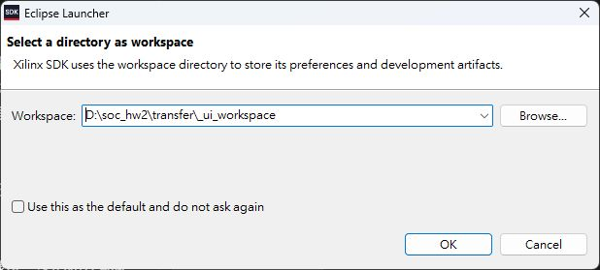
SDK 的新工作區
1. 填入 Workspace
輸入 C:\soc_hw2\sdk，再按 OK。資料夾尚不存在時，SDK 會建立它。
2. 關閉 Welcome 畫面
若看到 Welcome，按分頁上的叉號，回到 Project Explorer 與 Console。
3. 保持工作區乾淨
此包沒有舊 .metadata。請在這個新的 workspace 建立下列專案，不必匯入舊 workspace。
實際 2018.3 介面。截圖中的 D 槽為本機範例，操作時填左側 C 槽路徑。
完成時：進入 SDK，左側 Project Explorer 可建立新專案。
11
Notes:
介面來源：本機 Xilinx SDK 2018.3 的實際截圖。對照安裝文件 D:/VIVADO/SDK/2018.3/eclipse/win64.o/plugins/com.xilinx.sdk.docs.user_1.0.0.201811140217.jar，sdk_u_new_hardware_platform_spec.html、sdk_t_tcf_multiproc_debugging.html、sdk_t_configure_fpga.html、concept_sdk_terminal.html。
本手冊依 EGO-XZ7 v1.0、Vivado / Xilinx SDK 2018.3 實機與本機工程整理。原成功工程 D:/soc_hw2，搬移後固定 C:/soc_hw2。

Slide 12
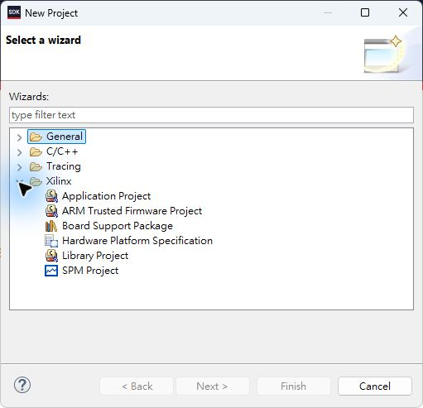
硬體平台的新增入口
1. 開啟新專案精靈
主選單 File，選 New，再選 Project...。若看不到 Project...，可選 Other...。
2. 選擇硬體平台類型
展開 Xilinx，選 Hardware Platform Specification，再按 Next。
實際 2018.3 介面。截圖中的 D 槽為本機範例，操作時填左側 C 槽路徑。
完成時：下一頁顯示硬體平台名稱與 HDF 選擇欄位。
12
Notes:
介面來源：本機 Xilinx SDK 2018.3 的實際截圖。對照安裝文件 D:/VIVADO/SDK/2018.3/eclipse/win64.o/plugins/com.xilinx.sdk.docs.user_1.0.0.201811140217.jar，sdk_u_new_hardware_platform_spec.html、sdk_t_tcf_multiproc_debugging.html、sdk_t_configure_fpga.html、concept_sdk_terminal.html。
本手冊依 EGO-XZ7 v1.0、Vivado / Xilinx SDK 2018.3 實機與本機工程整理。原成功工程 D:/soc_hw2，搬移後固定 C:/soc_hw2。

Slide 13
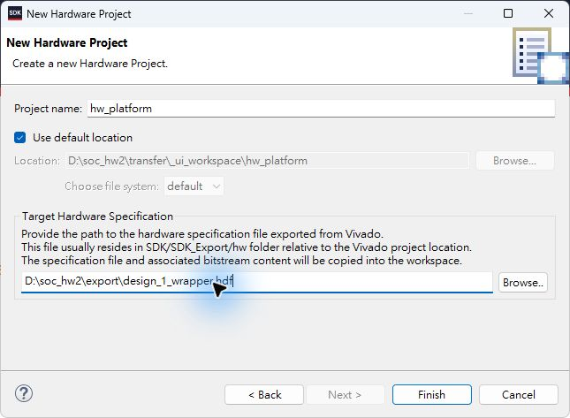
硬體平台名稱與 HDF
1. Project name
填 hw_platform，保留 Use default location。
2. Target Hardware Specification
按 Browse，選 C:\soc_hw2\export\design_1_wrapper.hdf。
3. 完成匯入
按 Finish。等 SDK 完成讀取，再展開左側 hw_platform。
實際 2018.3 介面。截圖中的 D 槽為本機範例，操作時填左側 C 槽路徑。
完成時：hw_platform 內有 system.hdf、ps7_init.tcl 等檔案。
13
Notes:
介面來源：本機 Xilinx SDK 2018.3 的實際截圖。對照安裝文件 D:/VIVADO/SDK/2018.3/eclipse/win64.o/plugins/com.xilinx.sdk.docs.user_1.0.0.201811140217.jar，sdk_u_new_hardware_platform_spec.html、sdk_t_tcf_multiproc_debugging.html、sdk_t_configure_fpga.html、concept_sdk_terminal.html。
本手冊依 EGO-XZ7 v1.0、Vivado / Xilinx SDK 2018.3 實機與本機工程整理。原成功工程 D:/soc_hw2，搬移後固定 C:/soc_hw2。

Slide 14
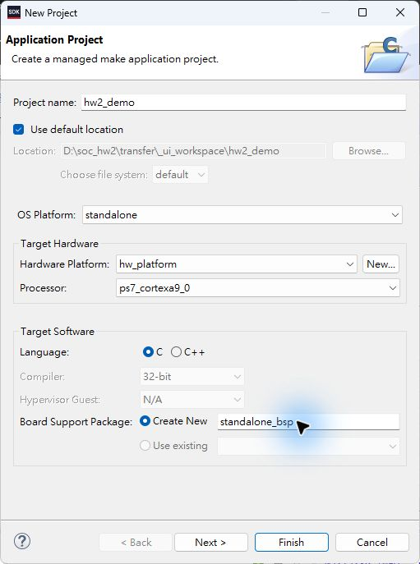
C 應用程式專案
1. 開啟 Application Project
選 File、New、Application Project。若選單未列出，用 Project... 的 Xilinx 分類。
2. 填名稱與目標
Project name = hw2_demo，Language = C。
Hardware Platform = hw_platform。
Processor = ps7_cortexa9_0。
3. 選 standalone
OS Platform = standalone。
Board Support Package 選 Create New，名稱 standalone_bsp，再按 Next。
實際 2018.3 介面。截圖中的 D 槽為本機範例，操作時填左側 C 槽路徑。
完成時：應用程式與 BSP 都使用同一個 hw_platform。
14
Notes:
介面來源：本機 Xilinx SDK 2018.3 的實際截圖。對照安裝文件 D:/VIVADO/SDK/2018.3/eclipse/win64.o/plugins/com.xilinx.sdk.docs.user_1.0.0.201811140217.jar，sdk_u_new_hardware_platform_spec.html、sdk_t_tcf_multiproc_debugging.html、sdk_t_configure_fpga.html、concept_sdk_terminal.html。
本手冊依 EGO-XZ7 v1.0、Vivado / Xilinx SDK 2018.3 實機與本機工程整理。原成功工程 D:/soc_hw2，搬移後固定 C:/soc_hw2。

Slide 15
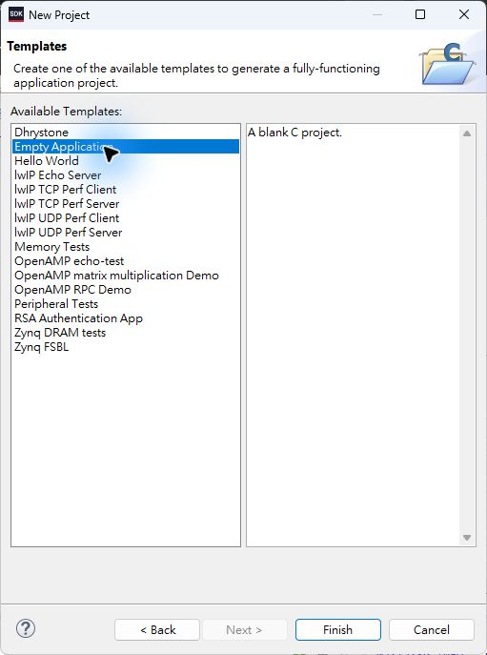
Empty Application 範本
1. 選範本
在 Available Templates 選 Empty Application。
2. 建立專案
按 Finish，等待 SDK 建立 hw2_demo 與 standalone_bsp。
3. 確認左側專案
Project Explorer 應有 hw_platform、standalone_bsp、hw2_demo。空白應用程式暫時沒有 main.c。
實際 2018.3 介面。截圖中的 D 槽為本機範例，操作時填左側 C 槽路徑。
完成時：三個專案名稱與左側文字一致。
15
Notes:
介面來源：本機 Xilinx SDK 2018.3 的實際截圖。對照安裝文件 D:/VIVADO/SDK/2018.3/eclipse/win64.o/plugins/com.xilinx.sdk.docs.user_1.0.0.201811140217.jar，sdk_u_new_hardware_platform_spec.html、sdk_t_tcf_multiproc_debugging.html、sdk_t_configure_fpga.html、concept_sdk_terminal.html。
本手冊依 EGO-XZ7 v1.0、Vivado / Xilinx SDK 2018.3 實機與本機工程整理。原成功工程 D:/soc_hw2，搬移後固定 C:/soc_hw2。

Slide 16
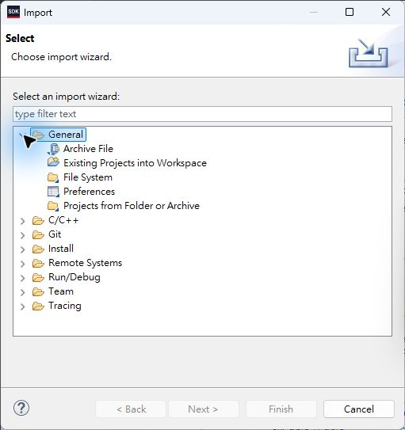
main.c 原始碼匯入
1. 指定放入的位置
展開 hw2_demo，對 src 按右鍵選 Import...
2. 選檔案匯入方式
展開 General，選 File System，再按 Next。
3. 選來源資料夾
From directory 選 C:\soc_hw2\firmware\hw2_demo。只勾 main.c，Into folder 填 hw2_demo/src。Create top-level folder 不勾，再按 Finish。
實際 2018.3 介面。截圖中的 D 槽為本機範例，操作時填左側 C 槽路徑。
完成時：左側 hw2_demo/src 出現 main.c。
16
Notes:
介面來源：本機 Xilinx SDK 2018.3 的實際截圖。對照安裝文件 D:/VIVADO/SDK/2018.3/eclipse/win64.o/plugins/com.xilinx.sdk.docs.user_1.0.0.201811140217.jar，sdk_u_new_hardware_platform_spec.html、sdk_t_tcf_multiproc_debugging.html、sdk_t_configure_fpga.html、concept_sdk_terminal.html。
本手冊依 EGO-XZ7 v1.0、Vivado / Xilinx SDK 2018.3 實機與本機工程整理。原成功工程 D:/soc_hw2，搬移後固定 C:/soc_hw2。

Slide 17
SDK 編譯與 ELF 位置
1. 確認使用 Debug 組態
對 hw2_demo 按右鍵，選 Build Configurations、Set Active、Debug。
2. 編譯應用程式
對 hw2_demo 按右鍵，選 Build Project。若有 Build All，也可從 Project 選單執行。
3. 查看 Console 與輸出檔
等待編譯結束。展開 hw2_demo/Debug，應有 hw2_demo.elf。若有 errors，先處理後再下載。
完成時：編譯完成，產生 sdk/hw2_demo/Debug/hw2_demo.elf。
17
Notes:
本手冊依 EGO-XZ7 v1.0、Vivado / Xilinx SDK 2018.3 實機與本機工程整理。原成功工程 D:/soc_hw2，搬移後固定 C:/soc_hw2。

Slide 18
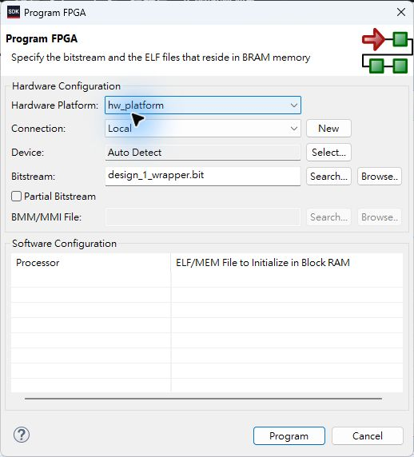
SDK 的 Program FPGA
1. 開啟 FPGA 下載視窗
主選單 Xilinx，選 Program FPGA。本機 2018.3 的選單名稱是 Xilinx。
2. 確認 Bitstream
選 hw_platform，Bitstream 指向 C:\soc_hw2\export\design_1_wrapper.bit，或同一 HDF 匯入後的平台內對應 BIT。
3. 下載 PL 電路
目標應是這片 xc7z020，按 Program，等待成功。接下來仍需啟動 ARM 程式。
實際 Program FPGA 視窗。先確認平台與 BIT，再按 Program。
完成時：Program FPGA 完成且沒有錯誤。
18
Notes:
同一包 HDF 內含與 export 相同 BIT。本機對話框資訊以實際擷取畫面為準。
介面來源：本機 Xilinx SDK 2018.3 的實際截圖。對照安裝文件 D:/VIVADO/SDK/2018.3/eclipse/win64.o/plugins/com.xilinx.sdk.docs.user_1.0.0.201811140217.jar，sdk_u_new_hardware_platform_spec.html、sdk_t_tcf_multiproc_debugging.html、sdk_t_configure_fpga.html、concept_sdk_terminal.html。
本手冊依 EGO-XZ7 v1.0、Vivado / Xilinx SDK 2018.3 實機與本機工程整理。原成功工程 D:/soc_hw2，搬移後固定 C:/soc_hw2。

Slide 19
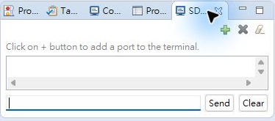
SDK Terminal 的開啟入口
1. 顯示 SDK Terminal
選 Window、Show View、Other...，搜尋 SDK Terminal，選它後按 OK。
2. 開啟序列埠連線
在 SDK Terminal 分頁右上角按加號或 Connect to Serial Port 圖示。
3. 準備填 COM 參數
下一頁使用裝置管理員剛剛記下的 COM 號，不直接沿用原電腦的 COM3。
SDK Terminal 的實際畫面放大。右上角綠色 + 用來新增序列埠。
完成時：開啟 Connect to Serial Port 設定視窗。
19
Notes:
介面來源：本機 Xilinx SDK 2018.3 的實際截圖。對照安裝文件 D:/VIVADO/SDK/2018.3/eclipse/win64.o/plugins/com.xilinx.sdk.docs.user_1.0.0.201811140217.jar，sdk_u_new_hardware_platform_spec.html、sdk_t_tcf_multiproc_debugging.html、sdk_t_configure_fpga.html、concept_sdk_terminal.html。
本手冊依 EGO-XZ7 v1.0、Vivado / Xilinx SDK 2018.3 實機與本機工程整理。原成功工程 D:/soc_hw2，搬移後固定 C:/soc_hw2。

Slide 20
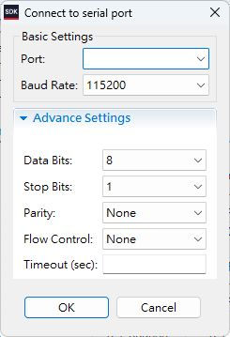
UART 的序列埠參數
1. Port
選剛剛記下的 COM 編號，例如 COM5。
2. 其他欄位
Baud Rate 填 115200，Data Bits 選 8，Parity 選 None，Stop Bits 選 1，Flow Control 選 None。
3. 按 OK 連線
先連線再啟動程式，才能看見第一行 Ready 訊息。若埠忙碌，關閉其他占用它的終端機。
COM 號選新電腦實際顯示的序列埠，其他參數照圖。
完成時：SDK Terminal 顯示已連線。現在空白也屬正常。
20
Notes:
介面來源：本機 Xilinx SDK 2018.3 的實際截圖。對照安裝文件 D:/VIVADO/SDK/2018.3/eclipse/win64.o/plugins/com.xilinx.sdk.docs.user_1.0.0.201811140217.jar，sdk_u_new_hardware_platform_spec.html、sdk_t_tcf_multiproc_debugging.html、sdk_t_configure_fpga.html、concept_sdk_terminal.html。
本手冊依 EGO-XZ7 v1.0、Vivado / Xilinx SDK 2018.3 實機與本機工程整理。原成功工程 D:/soc_hw2，搬移後固定 C:/soc_hw2。

Slide 21
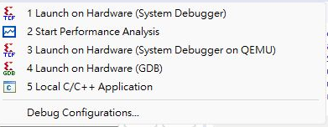
System Debugger 的啟動設定
1. 選取 hw2_demo
對專案按右鍵，選 Debug As、Debug Configurations...。
2. 建立設定
雙擊左側 Xilinx C/C++ application (System Debugger)，SDK 會自動帶入目前專案。
3. 確認產生的設定
保留自動產生的名稱即可。先檢查後面兩頁的 Target Setup 與 Application，再按 Debug。
實際右鍵選單：最下方 Debug Configurations...。
完成時：左側出現 System Debugger using Debug_hw2_demo.elf on Local。
21
Notes:
介面來源：本機 Xilinx SDK 2018.3 的實際截圖。對照安裝文件 D:/VIVADO/SDK/2018.3/eclipse/win64.o/plugins/com.xilinx.sdk.docs.user_1.0.0.201811140217.jar，sdk_u_new_hardware_platform_spec.html、sdk_t_tcf_multiproc_debugging.html、sdk_t_configure_fpga.html、concept_sdk_terminal.html。
本手冊依 EGO-XZ7 v1.0、Vivado / Xilinx SDK 2018.3 實機與本機工程整理。原成功工程 D:/soc_hw2，搬移後固定 C:/soc_hw2。

Slide 22
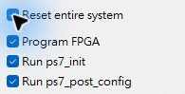
Debugger 的 Target Setup
1. 選硬體啟動模式
Debug Type 選 Standalone Application Debug，Connection 選 Local，Hardware Platform 選 hw_platform。
2. 勾選四個初始化選項
Reset entire system、Program FPGA、Run ps7_init、Run ps7_post_config。
3. 確認檔案
Bitstream File 是 design_1_wrapper.bit，Initialization File 是 hw_platform 的 ps7_init.tcl。FPGA／PS Device 保留 Auto Detect。
實際選項放大：四項全部勾選。
完成時：四項全部勾選，Enable Cross-Triggering 保持未勾。
22
Notes:
介面來源：本機 Xilinx SDK 2018.3 的實際截圖。對照安裝文件 D:/VIVADO/SDK/2018.3/eclipse/win64.o/plugins/com.xilinx.sdk.docs.user_1.0.0.201811140217.jar，sdk_u_new_hardware_platform_spec.html、sdk_t_tcf_multiproc_debugging.html、sdk_t_configure_fpga.html、concept_sdk_terminal.html。
本手冊依 EGO-XZ7 v1.0、Vivado / Xilinx SDK 2018.3 實機與本機工程整理。原成功工程 D:/soc_hw2，搬移後固定 C:/soc_hw2。

Slide 23
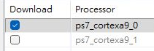
Debugger 的應用程式下載
1. 打開 Application 分頁
Summary 只勾 ps7_cortexa9_0 這列的 Download。ps7_cortexa9_1 保持未勾。
2. 確認專案與 ELF
Project Name 是 hw2_demo，Application 是 Debug/hw2_demo.elf。保留上方 Stop at 'main'。
3. 儲存並啟動
按 Apply，再按 Debug。若詢問是否切換 Debug perspective，按 Yes。
實際 Summary 放大：只下載到 ps7_cortexa9_0。
完成時：Debug 視窗出現 ARM Cortex-A9 #0。
23
Notes:
介面來源：本機 Xilinx SDK 2018.3 的實際截圖。對照安裝文件 D:/VIVADO/SDK/2018.3/eclipse/win64.o/plugins/com.xilinx.sdk.docs.user_1.0.0.201811140217.jar，sdk_u_new_hardware_platform_spec.html、sdk_t_tcf_multiproc_debugging.html、sdk_t_configure_fpga.html、concept_sdk_terminal.html。
本手冊依 EGO-XZ7 v1.0、Vivado / Xilinx SDK 2018.3 實機與本機工程整理。原成功工程 D:/soc_hw2，搬移後固定 C:/soc_hw2。

Slide 24
程式停在 main 時的操作
1. 檢查處理器狀態
若 Debug 視窗顯示 Suspended，且編輯器停在 main，這是除錯器暫停。
2. 繼續執行
選 ARM Cortex-A9 #0，按上方 Resume 綠色圖示，或鍵盤 F8。
3. 觀察板子與 Terminal
LED 應從 1 開始，每 0.5 秒加 1。SDK Terminal 應出現 Ready 訊息。
完成時：LED 持續變化，CPU #0 為 Running。
24
Notes:
介面來源：本機 Xilinx SDK 2018.3 的實際截圖。對照安裝文件 D:/VIVADO/SDK/2018.3/eclipse/win64.o/plugins/com.xilinx.sdk.docs.user_1.0.0.201811140217.jar，sdk_u_new_hardware_platform_spec.html、sdk_t_tcf_multiproc_debugging.html、sdk_t_configure_fpga.html、concept_sdk_terminal.html。
本手冊依 EGO-XZ7 v1.0、Vivado / Xilinx SDK 2018.3 實機與本機工程整理。原成功工程 D:/soc_hw2，搬移後固定 C:/soc_hw2。

Slide 25
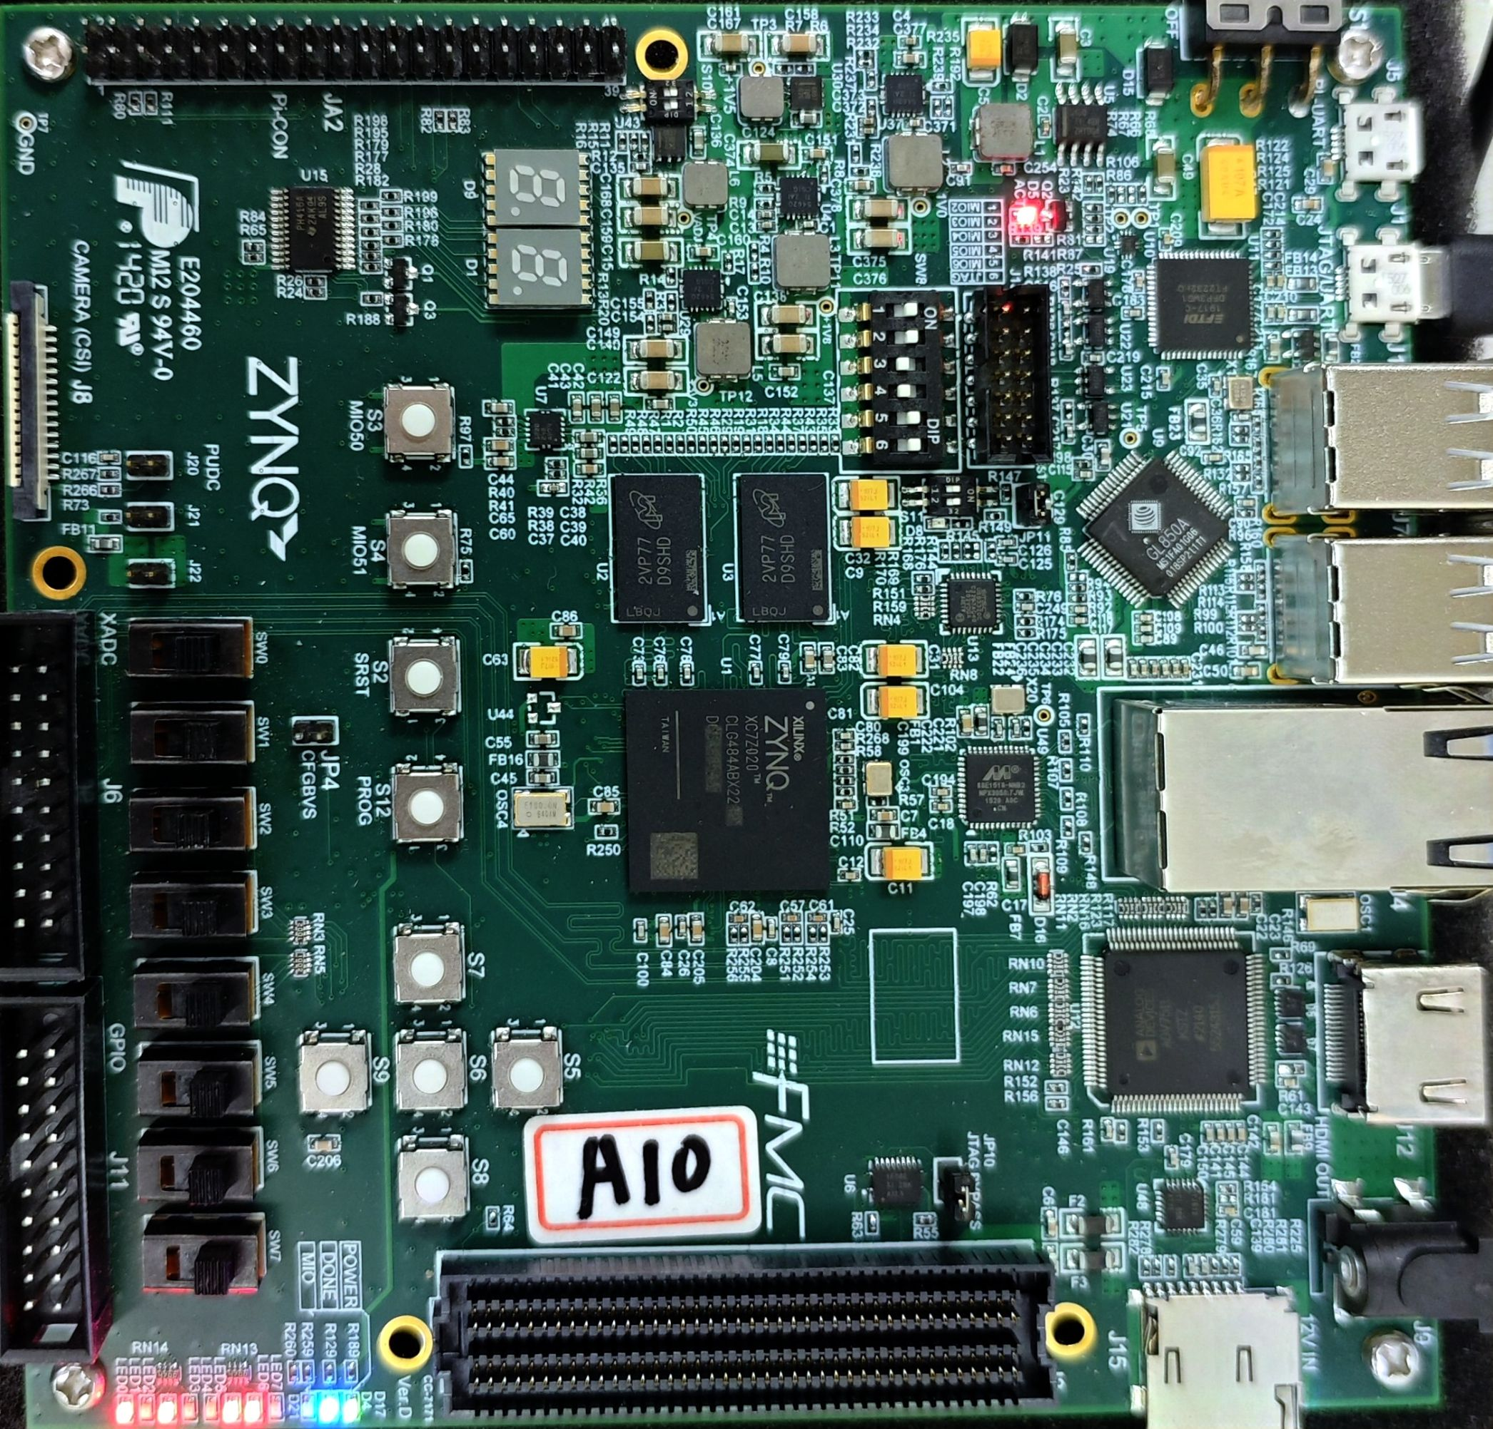
S6 按鈕的實際位置
1. 找到 A10 貼紙
照片的 A10 貼紙左側有一組十字排列的白色按鈕。
2. 按中央 S6
十字正中央是 S6。按一下再放開，觀察板子最下方那排 LED。
3. 確認動作
LED 應熄滅約兩秒，再從 1 重新計數。可再按一次重複確認。
完成時：S6 有效後，LED 熄滅約兩秒，再從 1 計數。
25
Notes:
使用者提供的原始實物照片 D:/下載/141084.jpg，未改動照片。S6 對應 GPIO bit0/P16。S2 SRST與S12 PROG屬重置/配置，不是本應用讀取的五顆PL按鈕。
本手冊依 EGO-XZ7 v1.0、Vivado / Xilinx SDK 2018.3 實機與本機工程整理。原成功工程 D:/soc_hw2，搬移後固定 C:/soc_hw2。

Slide 26
正確的 UART 訊息
這是本次成功上板留下的實際紀錄。另一台正常執行時，應出現同類型訊息。
Ready: GPIO IRQ 61; LED=1; count every 500 ms.
BUTTON=0x01: LED=0, pause 2 s (IRQ events 1).
Resume: LED=1
0x01 表示 S6。IRQ events 是事件序號，放開或彈跳也可能增加，所以不必每次都等於按下次數。
完成時：Ready、BUTTON、Resume 都出現，且燈號與訊息相符。
26
Notes:
實測來源 D:/soc_hw2/reports/uart_button_test.log、board_test.json。使用者確認 S6 後 LED 熄滅約兩秒重新計數，紀錄有兩次有效按下。
本手冊依 EGO-XZ7 v1.0、Vivado / Xilinx SDK 2018.3 實機與本機工程整理。原成功工程 D:/soc_hw2，搬移後固定 C:/soc_hw2。

Slide 27
下次展示與重新上電
電腦與 workspace 都沒變
先接電源與 USB，再開 SDK 的 C:\soc_hw2\sdk。確認 COM 編號與 Terminal 已連線。
板子斷電過
重新執行先前的硬體 Debug 設定。若停在 main，按 Resume／F8。也可用第 34 頁的預編譯方式。
展示完成
關閉 Terminal 連線後再拔除 USB。這次採 JTAG 暫存下載，斷電後需重新下載。
完成時：不需每次重建 workspace 或重跑硬體合成。
27
Notes:
本手冊依 EGO-XZ7 v1.0、Vivado / Xilinx SDK 2018.3 實機與本機工程整理。原成功工程 D:/soc_hw2，搬移後固定 C:/soc_hw2。

Slide 28
Vivado 硬體工程的重建入口
1. 啟動 Vivado 2018.3
不開其他工程。在底部選 Tcl Console 分頁。若看不到，從 Window 選單顯示 Tcl Console。
2. 貼上建立工程指令
輸入下方一行後按 Enter。等到 HW2_PROJECT_READY，這一步只建立工程與 IP 輸出。
source C:/soc_hw2/scripts/create_hardware_project.tcl
後續再次開啟時，用 File、Open Project 選 hardware/soc_hw2.xpr。
完成時：工程位於 C:\soc_hw2\hardware\soc_hw2.xpr。
28
Notes:
本手冊依 EGO-XZ7 v1.0、Vivado / Xilinx SDK 2018.3 實機與本機工程整理。原成功工程 D:/soc_hw2，搬移後固定 C:/soc_hw2。

Slide 29
Vivado 中的設計與腳位
1. 開啟 Block Design
Flow Navigator 的 IP Integrator 下，點 Open Block Design，選 design_1。
2. 檢查硬體架構
應有 processing_system7_0、axi_gpio_0、axi_gpio_1，以及連線與 Reset IP。LED 使用 GPIO0，按鈕中斷使用 GPIO1。
3. 檢查約束檔
在 Sources 的 Constraints 展開，雙擊 ego_xz7.xdc。工程器件應為 xc7z020clg484-1。
完成時：這個工程已包含手動 PS 與腳位設定，不需另裝 EGO Board Files。
29
Notes:
本手冊依 EGO-XZ7 v1.0、Vivado / Xilinx SDK 2018.3 實機與本機工程整理。原成功工程 D:/soc_hw2，搬移後固定 C:/soc_hw2。

Slide 30
硬體修改後的 Bitstream 產生
1. 先儲存並檢查設計
在 Block Design 按 Validate Design，無錯誤後儲存。
2. 啟動硬體編譯
左側 Flow Navigator 點 Generate Bitstream。若詢問先執行 synthesis／implementation，按 Yes。
3. 等待完成
看到 Bitstream Generation successfully completed 後可關閉完成提示。此步可能花較長時間。
完成時：Implementation 的進度完成，沒有 Failed 或 errors。
30
Notes:
本手冊依 EGO-XZ7 v1.0、Vivado / Xilinx SDK 2018.3 實機與本機工程整理。原成功工程 D:/soc_hw2，搬移後固定 C:/soc_hw2。

Slide 31
新硬體的 BIT 與 HDF 匯出
1. 保持剛編譯的工程開啟
確認上一頁 Generate Bitstream 成功。
2. 在 Tcl Console 貼上指令
執行包內匯出腳本，把同一次編譯的 BIT 與 HDF 更新到 export。新的 PS 初始化由 SDK 匯入 HDF 後取得。
source C:/soc_hw2/scripts/export_hardware.tcl
等到 HW2_EXPORT_OK。更新硬體後，SDK 也必須使用新的 HDF。
完成時：export 取得新硬體。demo 保留原本測試成功的展示版本。
31
Notes:
本手冊依 EGO-XZ7 v1.0、Vivado / Xilinx SDK 2018.3 實機與本機工程整理。原成功工程 D:/soc_hw2，搬移後固定 C:/soc_hw2。

Slide 32
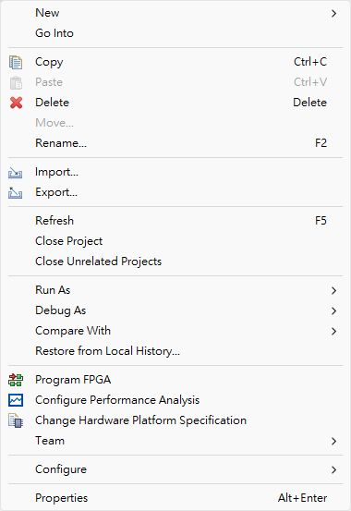
SDK 與新 HDF 的同步
1. 結束目前除錯
在 Debug 視窗按 Terminate，結束目前除錯工作階段。
2. 更新硬體平台
對 hw_platform 按右鍵，選 Change Hardware Platform Specification，Browse 選新的 export/design_1_wrapper.hdf。
3. 重新產生 BSP 與應用程式
雙擊 standalone_bsp/system.mss，按 Re-generate BSP Sources。完成後 Build Project，再編譯 hw2_demo。
hw_platform 右鍵選單的實際名稱。
完成時：重新下載時使用新 BIT、新平台與新 ELF。
32
Notes:
若此版本未顯示 Change Hardware Platform Specification，可保留舊 workspace 另建全新的 sdk_new，依第12–18頁從新 HDF 建立，避免直接覆寫.metadata。
介面來源：本機 Xilinx SDK 2018.3 的實際截圖。對照安裝文件 D:/VIVADO/SDK/2018.3/eclipse/win64.o/plugins/com.xilinx.sdk.docs.user_1.0.0.201811140217.jar，sdk_u_new_hardware_platform_spec.html、sdk_t_tcf_multiproc_debugging.html、sdk_t_configure_fpga.html、concept_sdk_terminal.html。
本手冊依 EGO-XZ7 v1.0、Vivado / Xilinx SDK 2018.3 實機與本機工程整理。原成功工程 D:/soc_hw2，搬移後固定 C:/soc_hw2。

Slide 33
只修改 C 程式時
1. 編輯 SDK 專案內的程式
雙擊 hw2_demo/src/main.c，修改後按 Ctrl+S。LED、計數週期與 ISR 都在這個檔案。
2. 重新編譯
對 hw2_demo 按右鍵選 Build Project，確認 Console 無 errors，ELF 已更新。
3. 重新執行並保留來源
執行同一個 Debug 設定，再按 F8。最後把 main.c 複製回 firmware/hw2_demo，讓攜帶包保留最新原始碼。
完成時：只改 C 程式時，不必重新執行 Generate Bitstream。
33
Notes:
本手冊依 EGO-XZ7 v1.0、Vivado / Xilinx SDK 2018.3 實機與本機工程整理。原成功工程 D:/soc_hw2，搬移後固定 C:/soc_hw2。

Slide 34
預編譯展示的保底方式
1. 先結束其他除錯連線
只接這一片 EGO-XZ7，關閉 Vivado Hardware Manager 及 SDK 正在跑的 Debug 工作階段。Terminal 可保持連線。
2. 開啟 XSCT Console
在 SDK 選 Xilinx、XSCT Console。若未列出，用 Window、Show View、Other... 搜尋 XSCT Console。
source C:/soc_hw2/scripts/run_prebuilt_demo.tcl
此指令會重設板子，初始化 PS，下載包內 BIT 與 demo ELF，並直接開始執行。
完成時：XSCT 顯示 HW2_DEMO_RUNNING，接著測試 S6。
34
Notes:
本手冊依 EGO-XZ7 v1.0、Vivado / Xilinx SDK 2018.3 實機與本機工程整理。原成功工程 D:/soc_hw2，搬移後固定 C:/soc_hw2。

Slide 35
SDK 專案建立的指令備案
1. 適用情況
適用於新建專案或依 firmware 原始碼重建。若已在 SDK 修改 C，先複製回 firmware，再關閉 SDK。
2. 從安裝資料夾啟動 XSCT
在 SDK\2018.3\bin 雙擊 xsct.bat。在出現的 xsct% 提示字元輸入下方指令。
source C:/soc_hw2/scripts/create_sdk_workspace.tcl
看到 SDK_BUILD_OK 後，開 SDK，workspace 選 C:\soc_hw2\sdk。此步不下載板子。
完成時：hw_platform、standalone_bsp、hw2_demo 與 ELF 自動建立。
35
Notes:
此腳本會將 firmware/hw2_demo/main.c 匯入 sdk/hw2_demo。必須先保存 SDK 中尚未回存的修改，避免以舊來源蓋回。
本手冊依 EGO-XZ7 v1.0、Vivado / Xilinx SDK 2018.3 實機與本機工程整理。原成功工程 D:/soc_hw2，搬移後固定 C:/soc_hw2。

Slide 36
找不到 xc7z020 時
1. 回到供電與 USB
確認電源已開，USB 線能傳資料，接到可供 JTAG 使用的板上介面。重新插拔後再試。
2. 檢查驅動
裝置管理員不應把相關 USB 裝置列為未知裝置。依第 7 頁用管理員身分安裝 Cable driver。
3. 重新連線
Vivado 的 Open Hardware Manager 內，Open target 選 Auto Connect。SDK 連線之前，先關閉 Vivado 的硬體連線。
完成時：先處理到看見 xc7z020，再進行下載。
36
Notes:
本手冊依 EGO-XZ7 v1.0、Vivado / Xilinx SDK 2018.3 實機與本機工程整理。原成功工程 D:/soc_hw2，搬移後固定 C:/soc_hw2。

Slide 37
UART 空白、亂碼或埠忙碌
空白
確認新 COM 號。Terminal 先連線，再重新執行 Debug 或第 34 頁腳本，讓 Ready 訊息重新送出。
亂碼
把 Baud Rate 改成 115200，Data Bits 8，Parity None，Stop Bits 1，Flow Control None。
Port busy / Access denied
關閉另一個終端機或重複開啟的 SDK Terminal 連線，再重新 Connect。
完成時：LED 有計數時，可按 S6 觸發新的 UART 訊息。
37
Notes:
本手冊依 EGO-XZ7 v1.0、Vivado / Xilinx SDK 2018.3 實機與本機工程整理。原成功工程 D:/soc_hw2，搬移後固定 C:/soc_hw2。

Slide 38
FPGA 成功下載，LED 卻沒動
1. 確認 C 程式是否已執行
Program FPGA 只設定 PL。還需讓 Debug 設定初始化 PS、下載 hw2_demo.elf 並啟動 CPU #0。
2. 檢查是否停在 main
如果顯示 Suspended，選 ARM Cortex-A9 #0 並按 F8。
3. 檢查使用同一包檔案
DDR 下載失敗或按鈕失效時，確認 BIT、HDF、ps7_init.tcl 與 ELF 屬於同一版本，或用第 34 頁重新載入。
完成時：CPU Running，LED 每 0.5 秒變化，S6 可重新計數。
38
Notes:
本手冊依 EGO-XZ7 v1.0、Vivado / Xilinx SDK 2018.3 實機與本機工程整理。原成功工程 D:/soc_hw2，搬移後固定 C:/soc_hw2。

Slide 39
展示前逐項確認
檢查項目 | 通過的畫面或動作
USB 與供電 | 已開電源，JTAG 看得到 xc7z020。
ARM 程式 | Core #0 Running，Terminal 出現 Ready。
LED 自動計數 | 數值每 0.5 秒更新，八顆 LED 顯示二進位。
S6 中斷 | 按一下，LED 熄滅約兩秒，再從 1 計數。
再次按下 | 再次收到 BUTTON 與 Resume，行為可重現。
完成時：demo 版本已在原電腦完成實測，另一台仍需依此表確認。
39
Notes:
本手冊依 EGO-XZ7 v1.0、Vivado / Xilinx SDK 2018.3 實機與本機工程整理。原成功工程 D:/soc_hw2，搬移後固定 C:/soc_hw2。

Slide 40
檔案位置與查閱依據
另一台固定工程位置
C:\soc_hw2。先讀 START_HERE.txt，完整說明在 README_另一台操作.md。
操作與實作依據
2018.3 實際 SDK 對話框、SDK 安裝內建說明、同包的原始碼與可攜 Tcl 腳本。
原本的成功驗證
evidence 內保留 UART、上板與編譯驗證紀錄。docs 內是簡明實驗報告，本手冊放在 guide。
完成時：保留完整 soc_hw2，後續修改仍可追溯與重新編譯。
40
Notes:
本手冊依 EGO-XZ7 v1.0、Vivado / Xilinx SDK 2018.3 實機與本機工程整理。原成功工程 D:/soc_hw2，搬移後固定 C:/soc_hw2。
AMD UG585: https://docs.amd.com/r/en-US/ug585-zynq-7000-SoC-TRM/Interrupts
AMD PG144: https://docs.amd.com/r/en-US/pg144-axi-gpio/Register-Space
本機 Xilinx SDK 2018.3 安裝內 docs.user 說明與實際GUI擷取

Slide 41
LED 計數與暫停狀態機
執行位置：PS／ARM 的 C 程式。COUNT 與 PAUSE 是兩個主要狀態。
再次有效按下
重新計時 2 秒
500 ms 到期，計數加 1
有效新按下
LED=0，計時 2s
INIT 初始化
完成初始化
COUNT 計數
PAUSE 暫停
GPIO/GIC/Timer
LED = 1
paused = 0
每 500 ms 更新 LED
paused = 1
LED = 0
2 秒到期：LED = 1，下一次更新排在 500 ms 後
有效新按下：主程式經 20 ms 防彈跳後，確認按鈕由放開變成按下。
COUNT 採八位元循環計數，255 之後回到 0。
41
Notes:
依 main.c 的正常執行路徑建立。INIT 為一次性初始化流程，主狀態以 paused=0/1 表示。COUNT 每500ms counter=(counter+1)&0xFF。有效 pressed 清零並重設 pause_deadline=now+2000ms，即使原本已暫停亦會重設。到期時 counter=1 並 next_count=now+500ms。若同次迴圈有新按下，先更新暫停期限再檢查到期。來源 D:/soc_hw2/firmware/hw2_demo/main.c:136-207。所有狀態框、箭頭及標籤均為可編輯的 PowerPoint 物件。

Slide 42
按鈕事件的防彈跳狀態機
ISR 清除中斷來源並增加事件序號。以下等待與按鈕判斷都由主程式處理。
再次觀察到新事件
重設 20 ms 期限
觀察到新的 IRQ 事件序號
期限設為現在 + 20 ms
WAIT_EVENT
WAIT_STABLE
等待新事件
debounce_pending = 0
等待 20 ms
debounce_pending = 1
20 ms 到期：讀取按鈕並更新穩定狀態
先計算 pressed = current & ~stable & 0x1F，再更新 stable = current。
pressed 非 0 才通知主狀態機。放開也會更新 stable，下一次按下才能再觸發。
等待防彈跳期間，COUNT／PAUSE 照常執行。長按同一顆按鈕不會連續重設。
42
Notes:
依 main.c:168-192 的並行防彈跳邏輯。observed_sequence改變時重設debounce_deadline=now+20ms。到期才取current_buttons。pressed使用前次stable_buttons計算上升位元，接著無論pressed是否為0都stable_buttons=current_buttons、debounce_pending=0。只有pressed非0才重設主FSM暫停。每次主迴圈仍繼續處理COUNT/PAUSE與各期限，因此防彈跳不是停止主FSM的第三個狀態。ISR位於main.c:63-72，僅清GPIO pending並累加ButtonIrqSequence。來源 D:/soc_hw2/firmware/hw2_demo/main.c。

